Slide 1
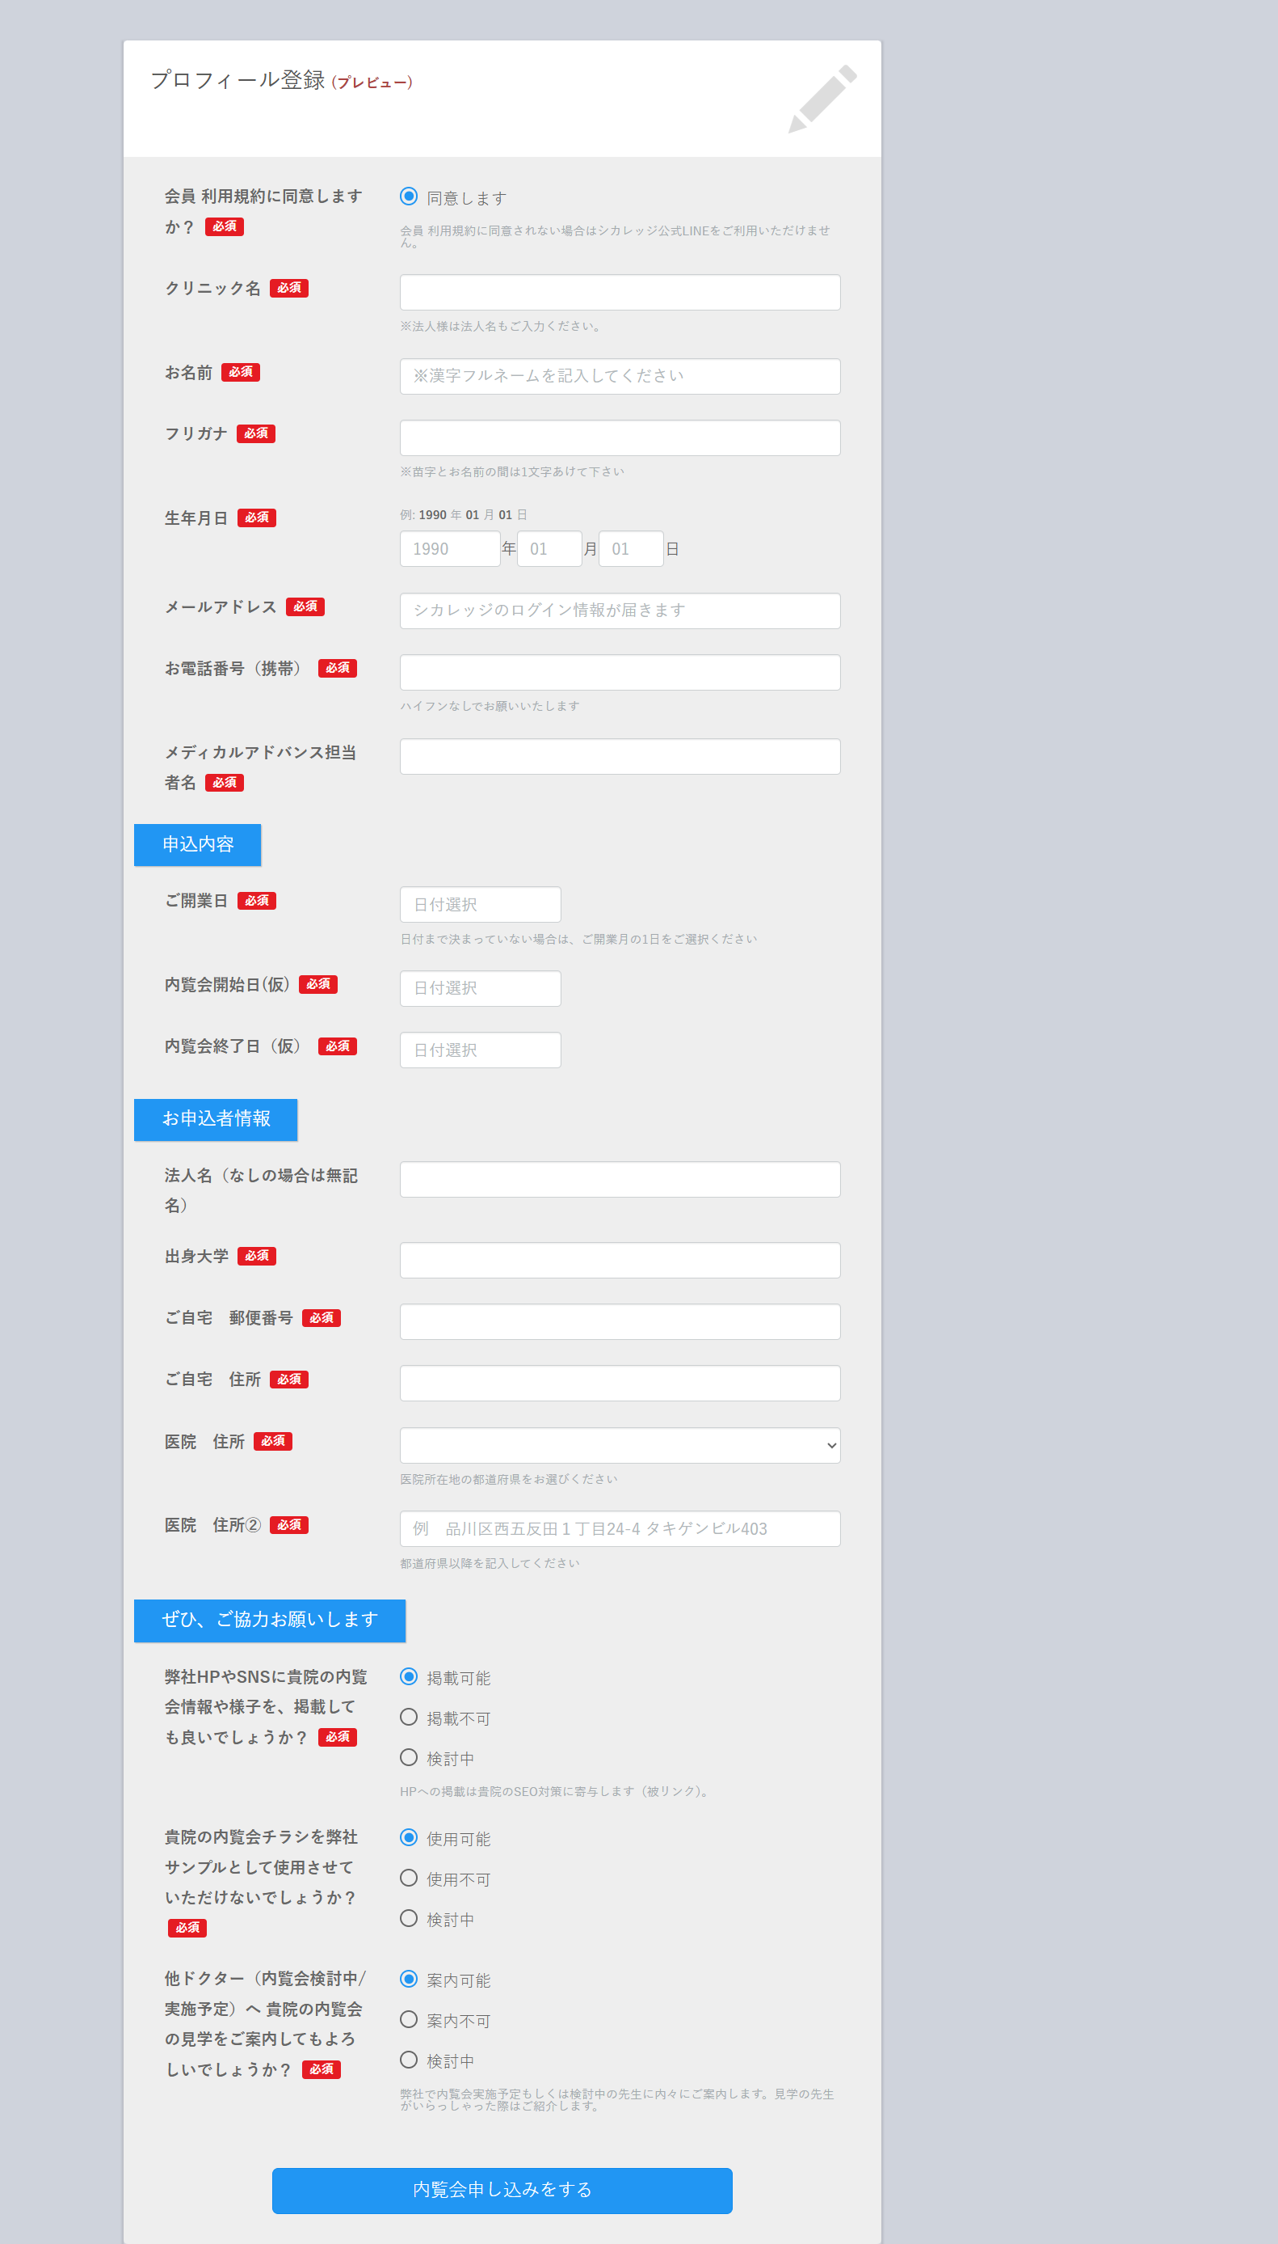
先生（内覧会申し込みフォームを兼ねている）
クリニック名（必須） ※法人様は法人名もご入力ください。
お名前（必須） ※漢字フルネームをご記入ください
フリガナ（必須） ※カタカナでご記入ください
生年月日（必須） 例：1990年01月01日
メールアドレス（必須） ※シカレッジのログイン情報が届きます
お電話番号（携帯）（必須） ※ハイフンなしでお願いします
メディカルアドバンス担当者名（必須）
申込内容
ご開業日（必須） 日付選択 ※日付が決まっていない場合、ご開業の目安をご選択ください
内覧会開始日（仮）（必須） 日付選択
内覧会終了日（仮）（必須） 日付選択
お申込者情報
法人名（なしの場合は個人名）
出身大学（必須）
ご自宅 郵便番号（必須）
ご自宅 住所（必須）
医院 住所（必須）
医院 住所2（必須） ※番地・建物名までご記入ください
ぜひ、ご協力お願いします
弊社HPやSNSに貴院の内覧会情報や様子を、
掲載しても良いでしょうか？（必須） ・掲載可能 ・掲載不可 ・検討中
貴院の内覧会チラシを弊社サンプルとして
使用させていただいてもよろしいでしょうか？（必須） ・使用可能 ・使用不可 ・検討中
他ドクター（内覧会検討中・集客予定）へ貴院の
内覧会の見学をご案内してもよろしいでしょうか？（必須） ・案内可能 ・案内不可 ・検討中 ※他の先生に貴院の見学のご案内を差し上げる
場合がございます。予めご了承ください。

Slide 2
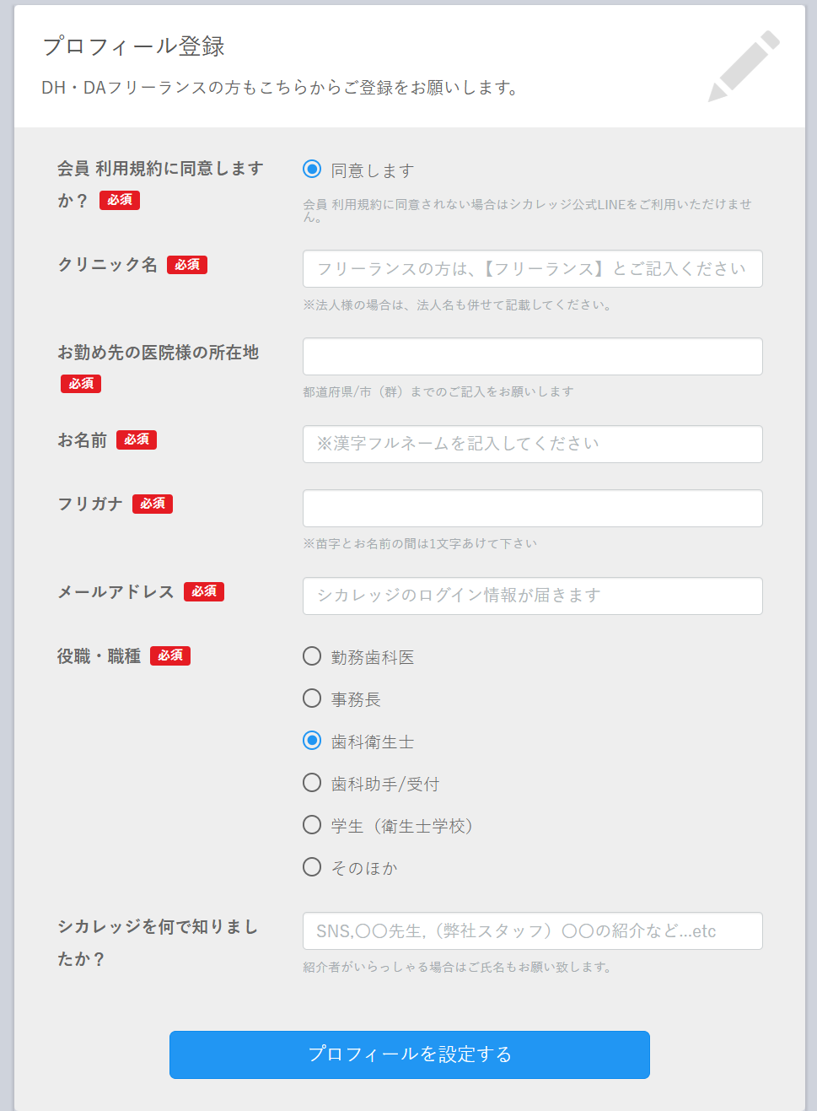
スタッフさん
クリニック名（必須） フリーランスの方は、【フリーランス】とご記入ください ※法人様の場合は、法人名も併せて記載してください。
お勤め先の医院様の所在地（必須） 都道府県/市（群）までのご記入をお願いします
お名前（必須） ※漢字フルネームをご記入してください
フリガナ（必須） ※苗字とお名前の間は1文字あけて下さい
メールアドレス（必須） ※シカレッジのログイン情報が届きます
役職・職種（必須） ・勤務歯科医 ・事務長 ・歯科衛生士 ・歯科助手/受付 ・学生（衛生士学校） ・そのほか
シカレッジを何で知りましたか？ SNS、〇〇先生、（弊社スタッフ）〇〇の紹介など…etc 紹介者がいらっしゃる場合はご氏名もお願い致します。

Slide 3
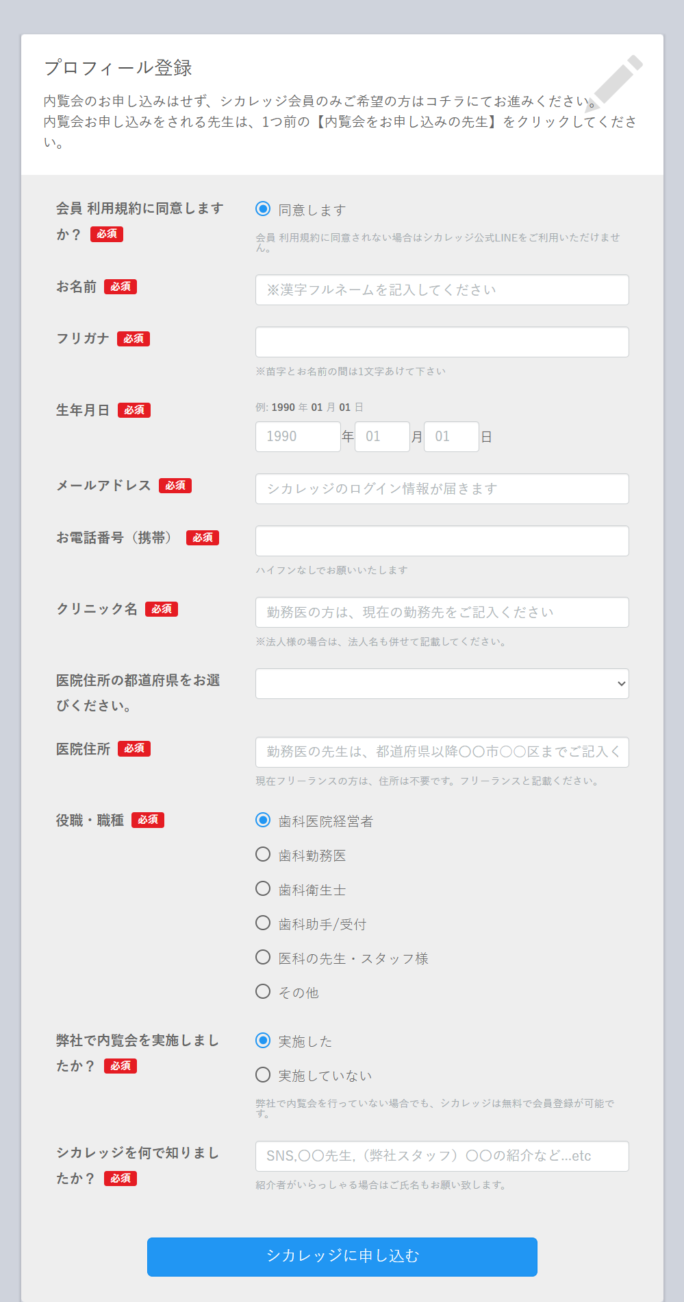
勤務医の先生・開業済みの先生・フリーランス
お名前（必須） ※漢字フルネームをご記入してください
フリガナ（必須） ※苗字とお名前の間は1文字あけて下さい
生年月日（必須） 例：1990年01月01日
メールアドレス（必須） ※シカレッジのログイン情報が届きます
お電話番号（携帯）（必須） ※ハイフンなしでお願いいたします
クリニック名（必須） 勤務医の方は、現在の勤務先をご記入ください ※法人様の場合は、法人名も併せて記載してください。
医院住所の都道府県をお選びください。
医院住所（必須） 勤務医の先生は、都道府県以降〇〇市〇〇区までご記入ください 現在フリーランスの方は、住所は不要です。フリーランスと記載ください。
役職・職種（必須） ・歯科医院経営者 ・歯科勤務医 ・歯科衛生士 ・歯科助手/受付 ・医科の先生・スタッフ様 ・その他
弊社で内覧会を実施しましたか？（必須） ・実施した ・実施していない ※弊社で内覧会を行っていない場合でも、
シカレッジは無料で会員登録が可能です。
シカレッジを何で知りましたか？（必須） SNS、〇〇先生、（弊社スタッフ）〇〇の紹介など…etc 紹介者がいらっしゃる場合はご氏名もお願い致します。

Slide 4
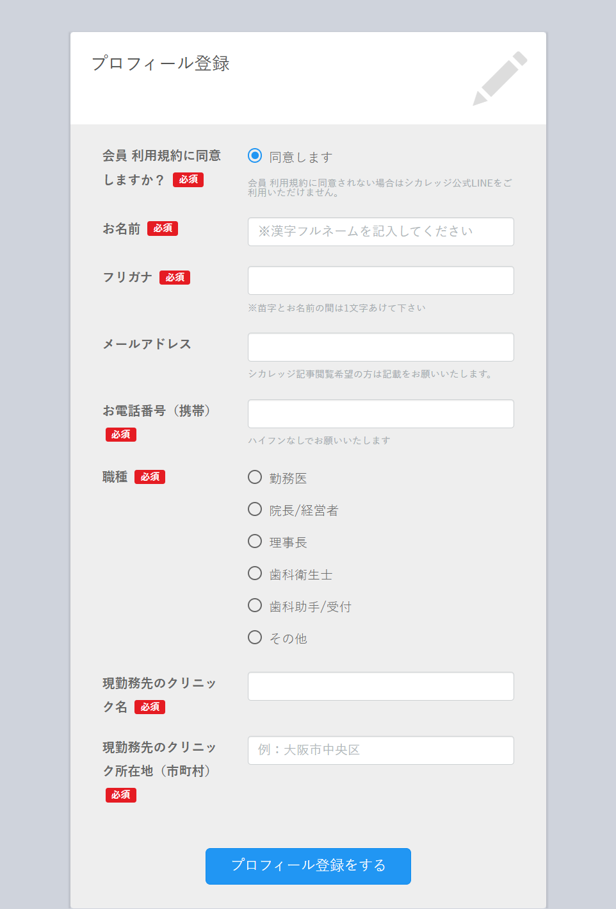
デンタルショーにて登録いただいた先生
お名前（必須） ※漢字フルネームをご記入してください
フリガナ（必須） ※苗字とお名前の間は1文字あけて下さい
メールアドレス ※シカレッジ記事閲覧希望の方は記載をお願いいたします。
お電話番号（携帯）（必須） ※ハイフンなしでお願いいたします
職種（必須） ・勤務医 ・院長/経営者 ・理事長 ・歯科衛生士 ・歯科助手/受付 ・その他
現勤務先のクリニック名（必須）
現勤務先のクリニック所在地（市町村）（必須） 例：大阪市中央区

